Slide 1
Cualificaciones para la operación del montacargas
Cualificaciones/clasificaciones | Graduados del curso de formación profesional | Graduados de la formación especial | Notas
Carga máxima de 1 tonelada o más | ○ | - | No incluye la conducción de montacargas en la vía pública
Carga máxima de menos de 1 tonelada | ○ | ○

Slide 2
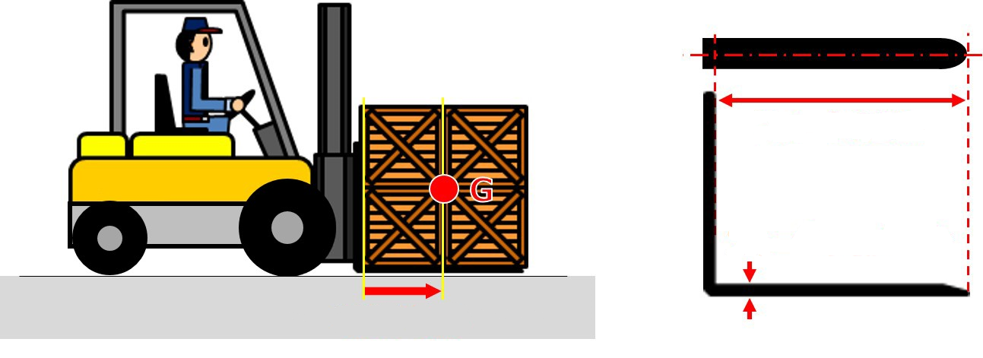
Centro de carga y longitud de la horquilla
Longitud de la horquilla
Grosor máximo de las horquillas
Centro de carga

Slide 3
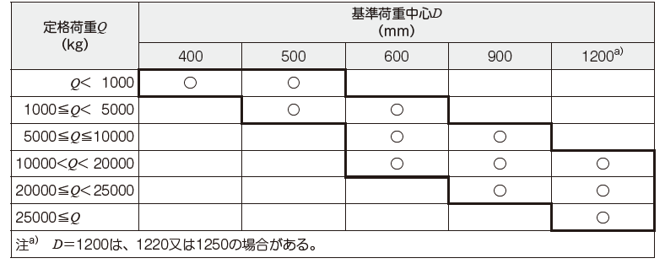
Centro de carga estándar
Centro de carga estándar D
Carga nominal Q
^{a)}: incluye la distancia de 1.220 y 1.250.

Slide 4
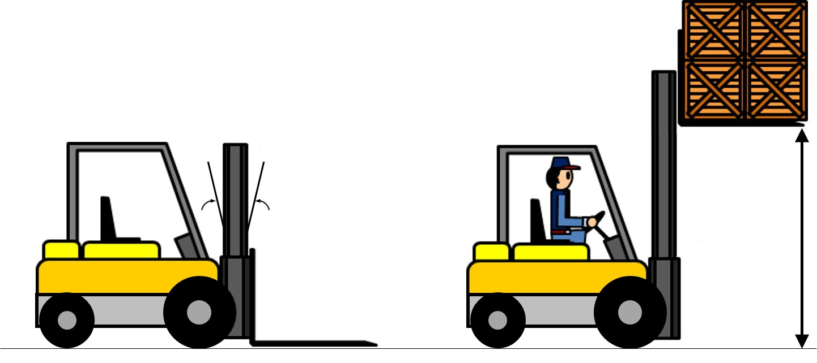
Ángulo de inclinación del mástil y altura de elevación máxima
Ángulo de inclinación del mástil
Altura de elevación máxima

Slide 5
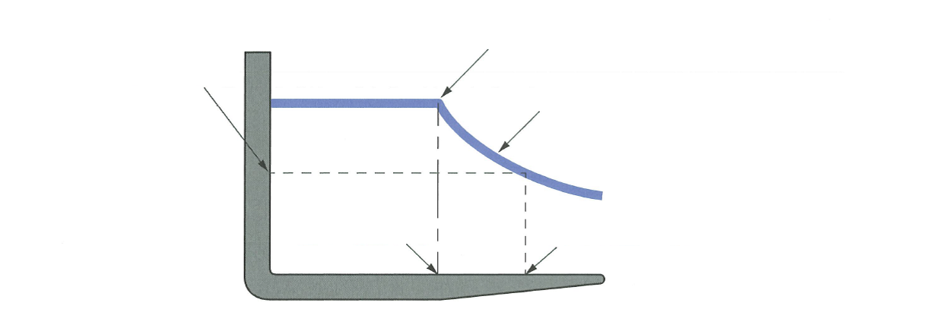
Carga máxima y carga permitida
La carga permitida que se puede cargar en el centro de carga estándar se llama “carga máxima”.
(carga específica)
La carga en la curva de carga se llama “carga permitida”.
Carga
Centro de carga estándar
(un centro de carga)

Slide 6
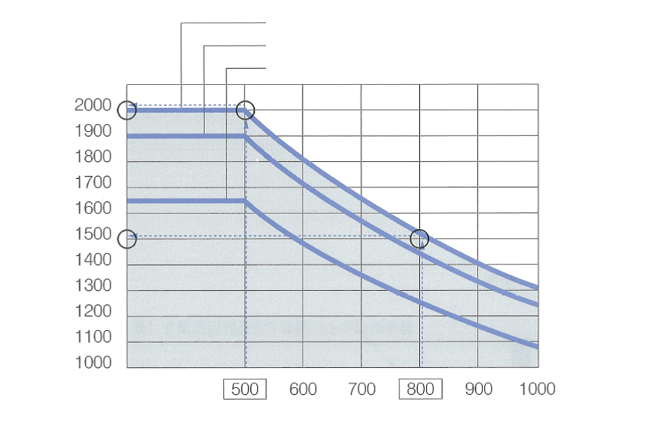
Términos relacionados con carga, desempeño y estado
Altura de elevación máxima para un mástil de 3.000 y 4.000 mm
Altura de elevación máxima para un mástil de 4.500 mm
Altura de elevación máxima para un mástil de 5.000 mm
Carga permitida (kg)
Centro de carga (mm)

Slide 7
Una comparación de motores diésel y motores de gasolina
 | Motor diésel | Motor de gasolina
Tipos de combustible | Combustible diésel (aceite combustible) | Gasolina
Encendido | Encendido por el calor del aire comprimido | Encendido por una chispa eléctrica
Masa por rendimiento | Pesada | Liviana
Costo por rendimiento | Alto | Bajo
Eficacia térmica | Buena (30 - 40%) | Mala (20 - 26%)
Costos operativos | Bajo | Alto
Seguridad contra incendios | Alta | Baja
Ruido/vibración | Alta | Baja
Arranque en invierno | Ligeramente malo | Bueno

Slide 8
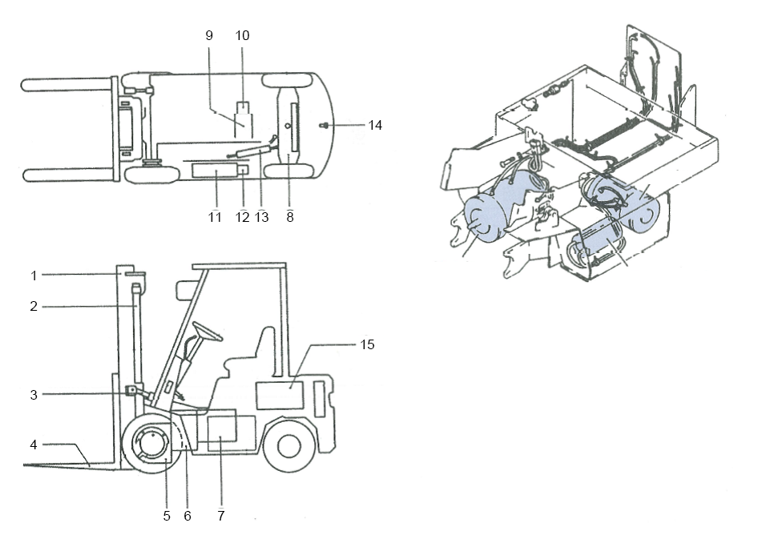
Componentes de un montacargas a batería con contrapeso
Motor de bomba
Motor de
propulsión
Motor de dirección asistida
1 | Mástil | 9 | Motor eléctrico para carga/descarga
2 | Cilindro de elevación | 10 | Bomba hidráulica para carga/descarga
3 | Cilindro de inclinación | 11 | Motor eléctrico para la dirección
4 | Horquilla | 12 | Bomba hidráulica para la dirección
5 | Diferencial | 13 | Cilindro hidráulico para la dirección
6 | Engranaje reductor | 14 | Contrapeso
7 | Motor eléctrico para el desplazamiento | 15 | Batería
8 | Eje trasero

Slide 9
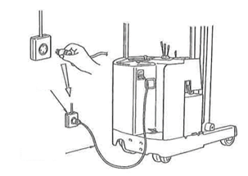
Carga con un cargador de batería a bordo
Energía
Cable de carga

Slide 10
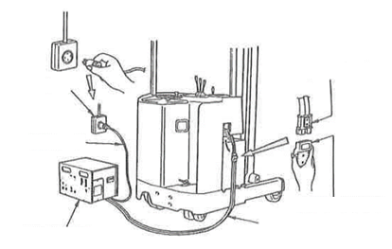
Carga con un cargador de batería fijo
Conector de la batería
Energía
Cable de carga
Conector del cable de salida
Cargador de la batería fijo
Cable de salida

Slide 11
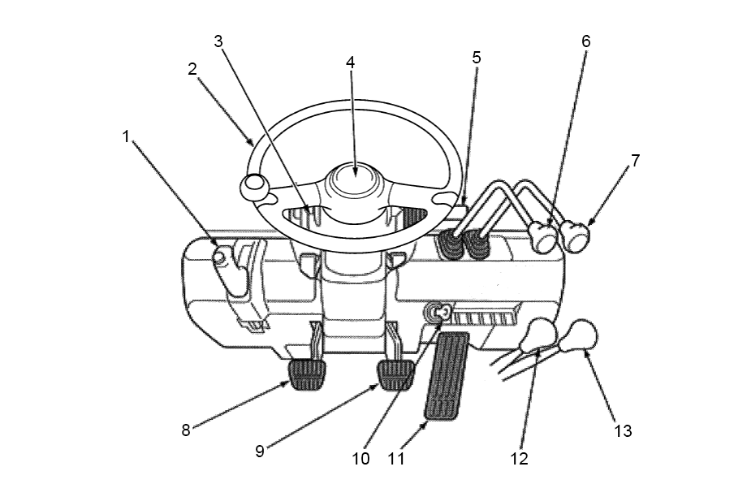
Vehículo con embrague
1 | Palanca de freno de mano
2 | Volante
3 | Medidor combinado
4 | Interruptor de la bocina
5 | Indicador de dirección/interruptor de luces
6 | Palanca de elevación
7 | Palanca de inclinación
8 | Pedal del embrague
9 | Pedal del freno
10 | Interruptor de arranque
11 | Pedal del acelerador
12 | Palanca de alta velocidad/baja velocidad
13 | Palanca de marcha hacia adelante/reversa

Slide 12
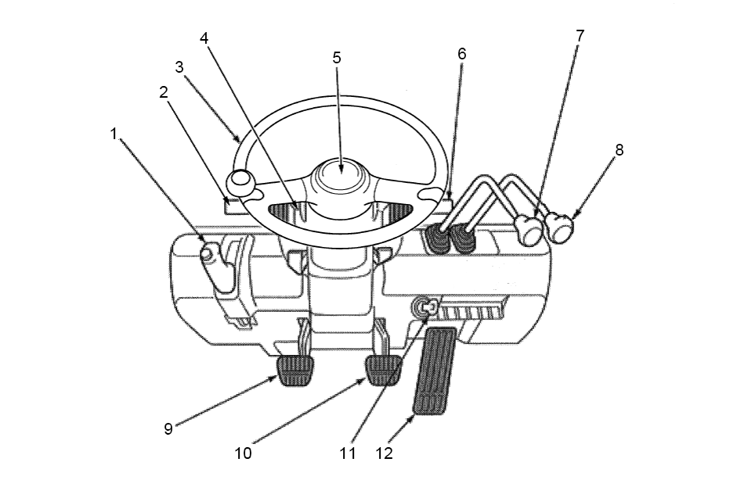
Vehículo con convertidor de par
1 | Palanca de freno de mano
2 | Palanca de marcha hacia adelante/reversa
3 | Volante
4 | Medidor combinado
5 | Interruptor de la bocina
6 | Indicador de dirección/interruptor de luces
7 | Palanca de elevación
8 | Palanca de inclinación
9 | Pedal de precisión
10 | Pedal del freno
11 | Interruptor de arranque
12 | Pedal del acelerador

Slide 13
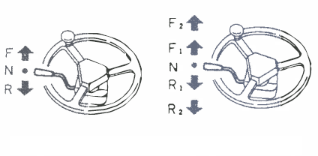
Vehículo con convertidor de par Operaciones de aceleración/desaceleración
[Vehículo con convertidor de par de 1 velocidad]
[Vehículo con convertidor de par de 2 velocidades]

Slide 14
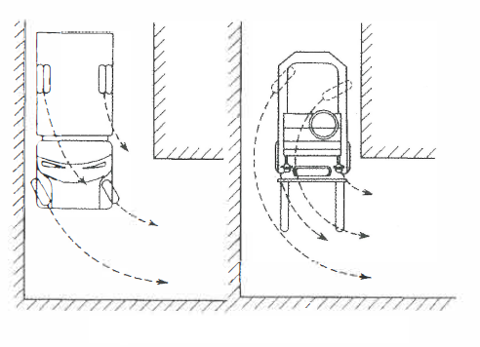
Diferencias de comportamiento en curvas
Automóvil regular
Montacargas

Slide 15
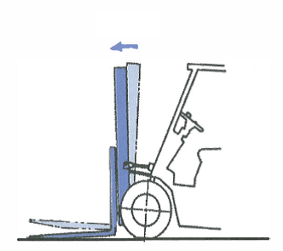
Inclinación del mástil hacia adelante
Inclinación hacia adelante

Slide 16
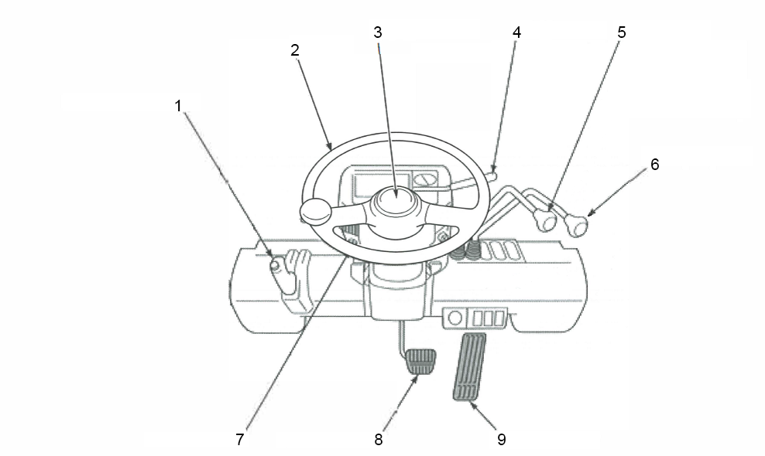
Asiento del operador del montacargas con contrapeso a batería
1 | Palanca de freno de mano
2 | Volante
3 | Visor del interruptor de la bocina
4 | Palanca de marcha hacia adelante/reversa
5 | Palanca de elevación
6 | Palanca de inclinación
7 | Interruptor de luces
8 | Pedal del freno
9 | Pedal del acelerador

Slide 17
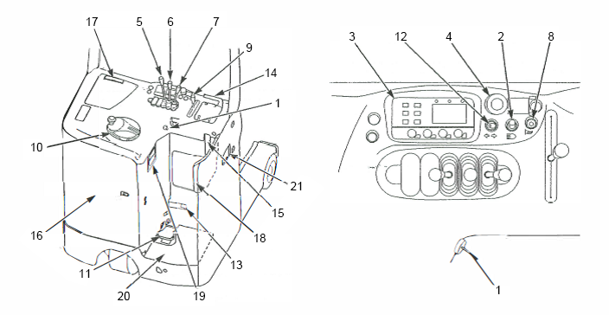
Asiento del operador del montacargas de hombre parado
1 | Interruptor de arranque
2 | Interruptor de luces
3 | Panel del contador (Visor de capacidad de la batería, contador horario, visor de código de falla, visor de modo de ajuste)
4 | Botón de corte de energía de emergencia
5 | Palanca de elevación
6 | Palanca de inclinación
7 | Palanca de alcance
8 | Bocina
9 | Palanca del acelerador
10 | Volante
11 | Pedal del freno
12 | Interruptor de luz de giro
13 | Pedal de bloqueo de la batería
14 | Agarradera de seguridad
15 | Medidor del nivel de líquido hidráulico
16 | Puerta trasera
17 | Carpeta de anotaciones
18 | Soporte para la espalda
19 | Panel de carga
20 | Placa de piso (placa entrelazada)
21 | Conector de la batería

Slide 18
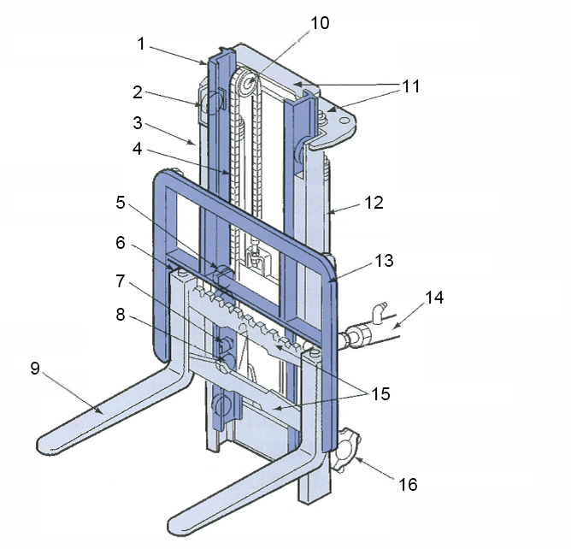
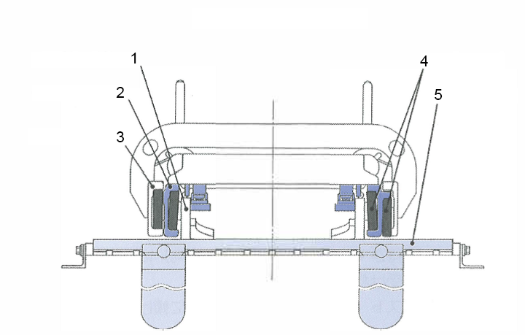
Nombres de las piezas del dispositivo de carga/descarga
1 | Mástil interior
2 | Rodillo de elevación
3 | Mástil exterior
4 | Cadena de elevación
5 | Rodillo de elevación
6 | Tope de las horquillas
7 | Rodillo lateral
8 | Rodillo de elevación
9 | Horquilla
10 | Rueda de cadena
11 | Travesaño
12 | Cilindro de elevación
13 | Respaldo
14 | Cilindro de inclinación
15 | Porta horquilla
16 | Soporte del mástil
Desde arriba de la horquilla
1 | Soporte de elevación
2 | Mástil interior
3 | Mástil exterior
4 | Rodillo de elevación
5 | Porta horquilla

Slide 19
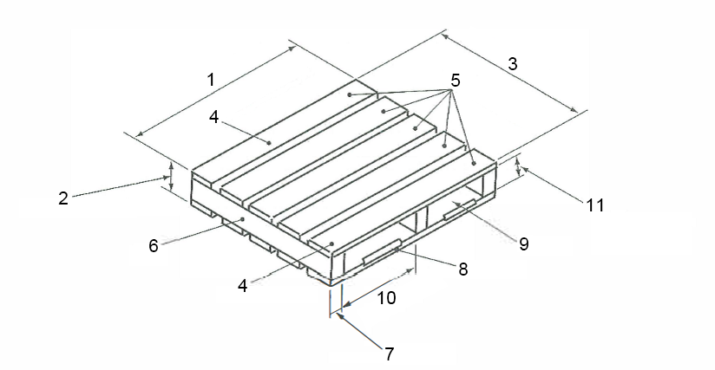
Nombres de las piezas de la tarima plana
1 | Ancho de la tarima
2 | Altura de la tarima
3 | Longitud de la tarima
4 | Tabla lateral
5 | Tablas de la cara superior
6 | Tirante
7 | Ancho del tirante
8 | Bisel
9 | Abertura de inserción
10 | Ancho de la abertura de inserción
11 | Alto de la abertura de inserción (ancho del tirante)

Slide 20
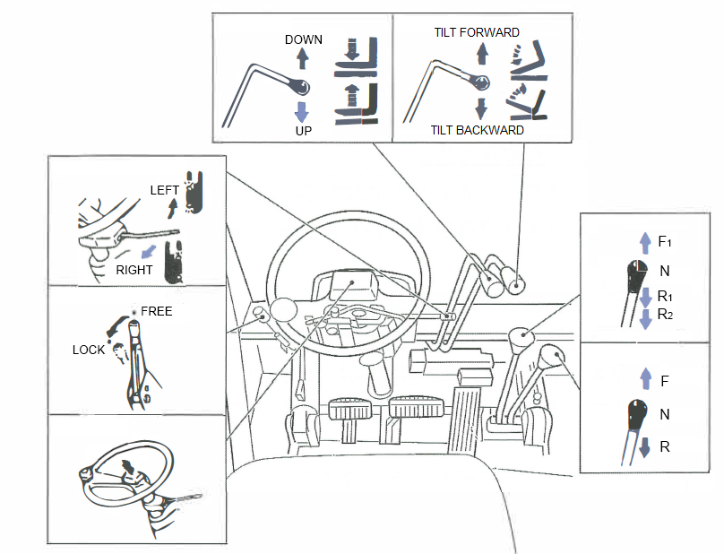
Operación de la palanca (Ej.)
Palanca de elevación
Palanca de inclinación
Interruptor de luz de giro
Palanca de cambios
Palanca de freno de mano
Palanca de marcha hacia adelante/reversa
Botón de la bocina

Slide 21
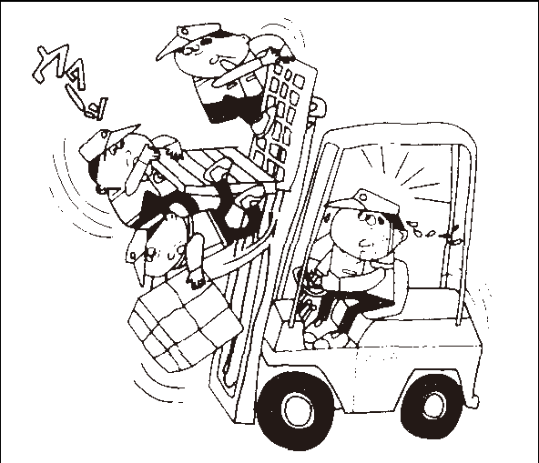
No montar

Slide 22
No conducir con una carga elevada

Slide 23
Autoinspección periódica

Slide 24
Operación bajo agotamiento o habiendo bebido

Slide 25
Trabaje con los elementos de seguridad adecuados
Casco
Correa de barbilla
Calzado de seguridad

Slide 26
Inspección inicial
¡Espere hasta que la inspección inicial se haya completado!

Slide 27
Subida y descenso del vehículo

Slide 28
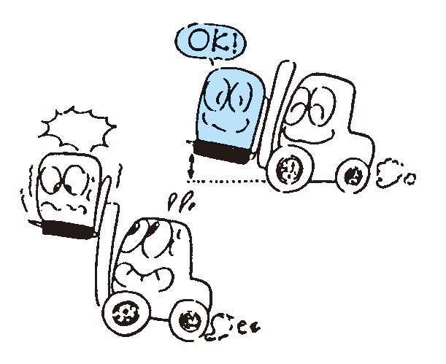
Baje la horquilla al conducir

Slide 29
Conduzca hacia adelante en subida y en reversa en bajada

Slide 30
Repare los problemas de inmediato

Slide 31
No cargue elementos que excedan el tamaño permitido

Slide 32
Nunca permanezca de pie debajo de la horquilla

Slide 33
Nunca eleve a una persona con la horquilla

Slide 34
Nunca suspenda elementos de la horquilla

Slide 35
Cargue en un espacio bien ventilado

Slide 36
Abra la cubierta de la batería durante la carga

Slide 37
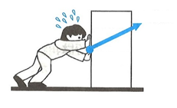
Tres elementos de la fuerza
Magnitud
Dirección
Punto de aplicación

Slide 38
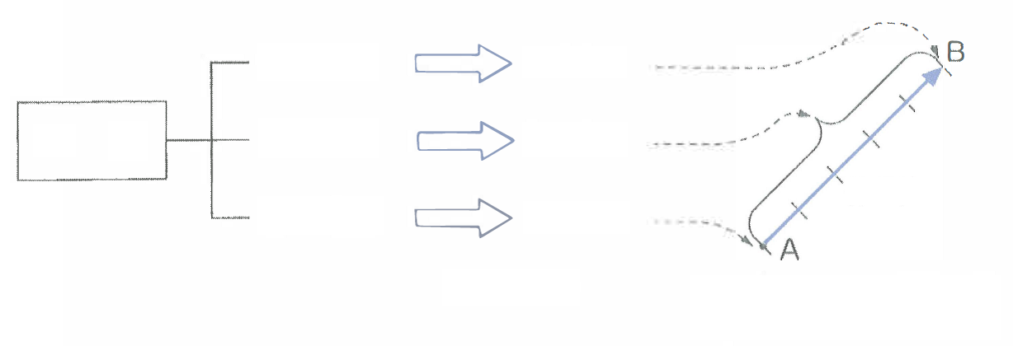
Vectores
Dirección
Dirección de la flecha
Fuerza
Magnitud
Longitud de la flecha
Línea de acción de la fuerza
Punto de aplicación
Base de la flecha
Tres elementos de la fuerza
Vectores
(Ej. 1 N = 1 cm)

Slide 39
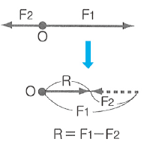
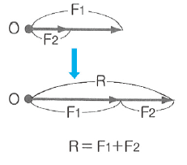
Composición de dos fuerzas

Slide 40
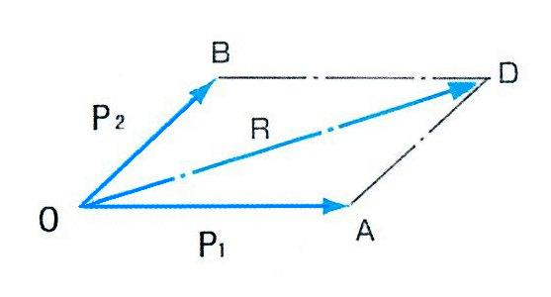
Ley del paralelogramo de las fuerzas

Slide 41
Descomposición de las fuerzas (1)
Fuerza componente Fa
Fuerza resultante (R)
(Fuerza de reacción de F)
Fuerza componente Fb

Slide 42
Descomposición de las fuerzas (2)

Slide 43
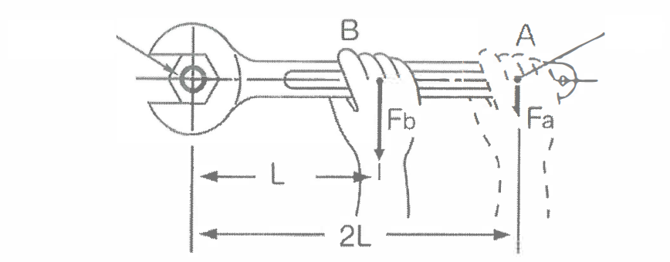
Fuerza de apriete y momento
Eje de rotación O
Punto de fuerza

Slide 44
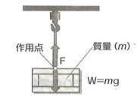
Equilibrio de las fuerzas en un único punto
Punto de aplicación
Masa

Slide 45
Equilibrio de las fuerzas en un único punto
Masa

Slide 46
Equilibrio de fuerzas paralelas

Slide 47
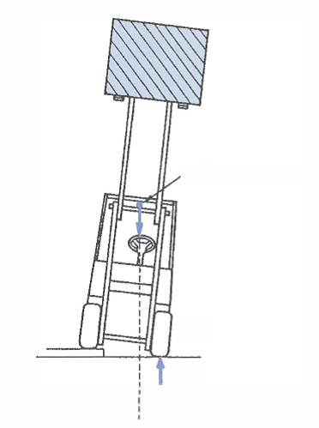
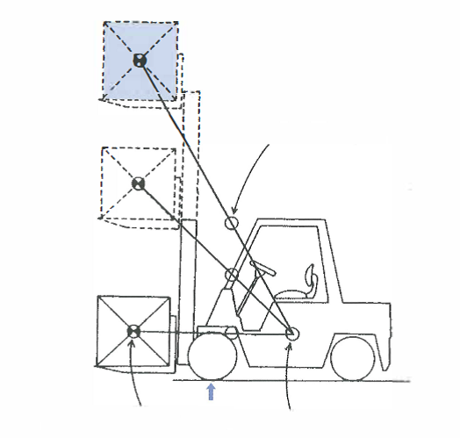
Momento del centro de gravedad total
Los peligros de volcar en superficies irregulares
Centro de gravedad total (G)
Centro de gravedad total (G)
Rueda delantera
Centro de gravedad de la carga (G1)
Punto de apoyo
Centro de gravedad de la carrocería (G2)
Punto de apoyo

Slide 48
Posición COG del montacargas
Cuando COG no se encuentra en equilibrio
Aceleración
Dobla de forma cerrada
Rueda delantera
Chasis
Rueda trasera
Eje trasero
Perno central
El vehículo se encuentra estable cuando COG se encuentra en G2, sin embargo, puede volcar cuando COG se encuentra en G1 o G3.

Slide 49
Fuerza de inercia del montacargas

Slide 50
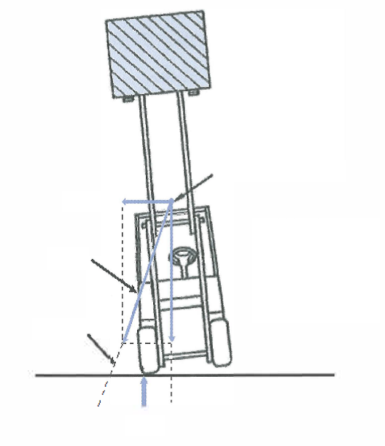
Vuelco por fuerza centrífuga
Centro de gravedad total
Fuerza centrífuga
Fuerza resultante
El vehículo vuelca si la línea de acción de la fuerza resultante
de la masa total y la fuerza centrífuga se encuentra fuera del neumático (punto de apoyo).
Línea de acción
Punto de apoyo

